Slide 1
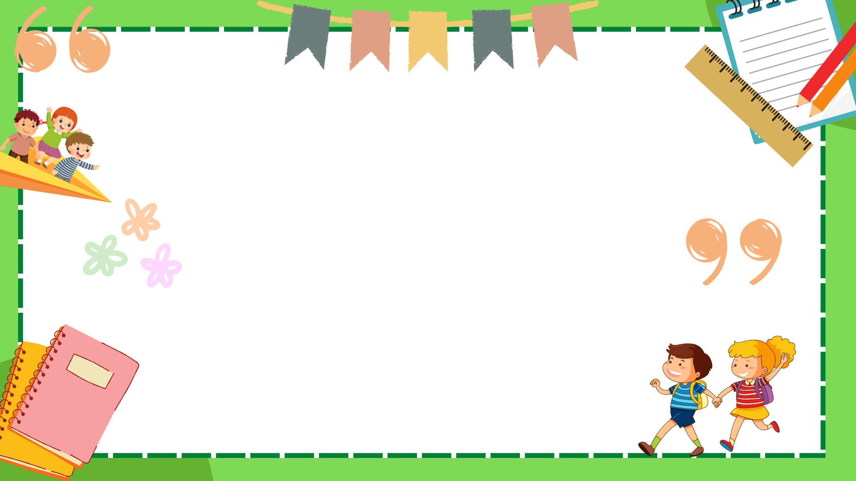
ỦY BAN NHÂN DÂN QUẬN LONG BIÊN
TRƯỜNG TIỂU HỌC ĐÔ THỊ VIỆT HƯNG
BÀI GIẢNG ĐIỆN TỬ
KHỐI 3
MÔN: TIẾNG VIỆT

Slide 2
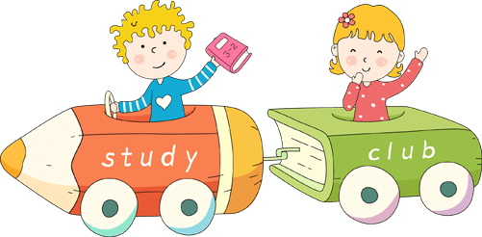

Slide 3
Chọn 1 trong 2 đề:
1. Viết đoạn văn tả hình dáng, điệu bộ của 1,2 nhân vật trong tranh minh họa câu chuyện Rừng gỗ quý (trang 48)
a) Em chọn nhân vật (những nhân vật) nào?
b) Nhân vật (các nhân vật) đó đang làm gì?
c) Nét mặt, cử chỉ, dáng điệu của nhân vật (các nhân vật) đó thế nào?

Slide 4
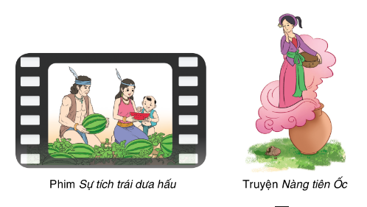
2. Viết đoạn văn nêu suy nghĩ của em về một nhân vật em yêu thích trong câu chuyện em đã đọc hoặc bộ phim em đã xem .
- Tên truyện (phim) đó là gì?
- Em thích nhân vật nào trong truyện (phim) đó?
- Nhân vật ấy có đặc điểm hoặc hoạt động gì khiến em yêu thích?

Slide 5
1. Viết đoạn văn tả hình dáng, điệu bộ của 1,2
nhân vật trong tranh minh họa câu chuyện Rừng gỗ
quý (trang 48)
Gợi ý:
a) Em chọn nhân vật (những nhân vật) nào?
b) Nhân vật (các nhân vật) đó đang làm gì?
c) Nét mặt, cử chỉ, dáng điệu của nhân vật (các nhân vật) đó thế nào?

Slide 6
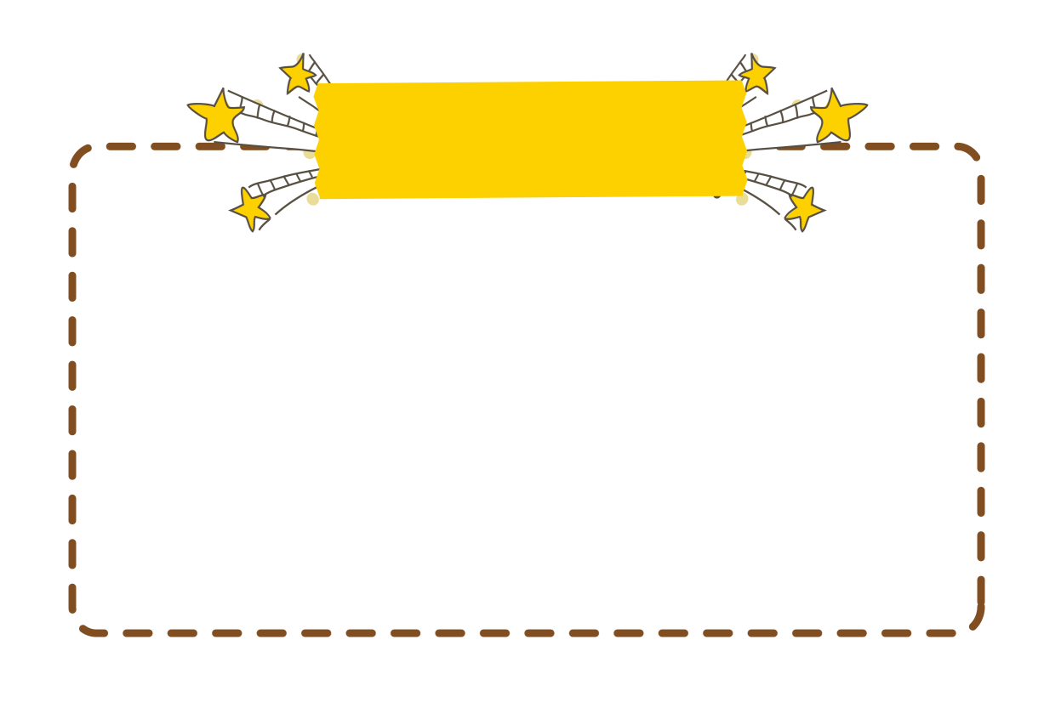
BÀI MẪU 1
Ngày xưa, có một ông lão nằm mơ thấy ông đi tìm gỗ xây nhà. Ông gặp được một bà tiền, Bà cho ông một chiếc hộp và dặn ông lão về đến nhà mới được mở hộp ra. Trên đường về, ông lão đã tò mò và mở hộp ra mất. Trong hôm có biết bao nhiêu là ván gỗ, cột gỗ cứ thế trôi tuột xuống suối. Ông lão tiếc ngẩn ngơ.

Slide 7
BÀI MẪU 2
Trong mơ, ông lão quay lại tìm bà tiên một lần nữa. Ông nằn nì bà tiên, bà đành cho ông một một chiếc hộp khác. Dặn ông lần này nhất định phải về đến nhà mới được mở hộp ra. Về đến nhà, ông lão mở ra chỉ thấy những hạt bé li ti. Ông tỉnh giấc, chợt nhận ra là mơ. Ông nhận ra một điều rằng: “Nếu lúa ngô phải gieo trồng mới có thì gỗ cũng vậy”. Ông liên nói cho các con và người dân đi tìm hạt giống về gieo trồng để lấy gỗ.

Slide 8
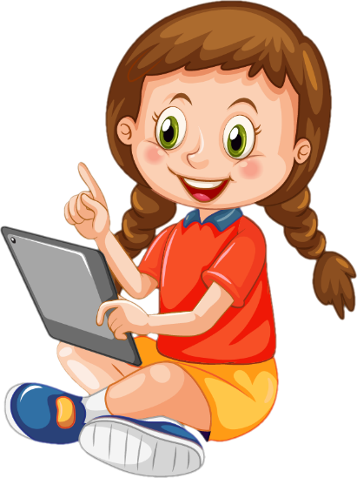
2. Viết đoạn văn nêu suy nghĩ của em về một nhân vật em yêu thích trong câu chuyện em đã đọc hoặc bộ phim em đã xem .
THẢO LUẬN NHÓM
Gợi ý:
- Tên truyện (phim) đó là gì?
- Em thích nhân vật nào trong truyện (phim) đó?
- Nhân vật ấy có đặc điểm hoặc hoạt động gì khiến em yêu thích?

Slide 9
BÀI MẪU 2
Trong dân gian của chúng ta, có biết bao nhiêu nhân vật truyền thuyết nổi tiếng đã để lại cho chúng ta nhiều bài học khác nhau. Trong số đó, có lẽ nhân vật mà em yêu thích và đã để lại cho em nhiều ấn tượng đó chính là Sơn Tinh. Sơn Tinh là một vị thần ở núi Tản Viên đã chống chọi mọi cuộc tấn công của Thủy Tinh khi hai người đang cố giành Mị Nương cho mình. Sơn Tinh đại diện cho bên tốt, có lòng vị tha và khoan dung, ngược lại, Thủy Tinh là một người rất xấu xa, đã đang lũ làm ngập lụt, thiệt hại cho nhân dân. Trong câu chuyện, Sơn Tinh đã cố làm mọi cách để không cho Thủy Tinh dâng nước phá hoại làng xóm. Em rất yêu thích nhân vật Sơn Tinh!

Slide 10
BÀI MẪU 2
Truyện mà em thích nhất là Sọ Dừa. Chàng trai Sọ Dừa sinh ra đã mang một dáng hình khác lạ, xấu xí nhưng chàng lại có nhiều tài năng, phẩm chất tốt đẹp. Vì muốn giúp đỡ mẹ, chàng đã xin đến ở nhà phú ông và chăn bò rất giỏi, con nào con nấy no căng. Không những vậy, chàng còn gặp được người con gái út của phú ông có tấm lòng nhân hậu, tốt bụng và nên duyên vợ chồng. Trải qua nhiều gian nan và thử thách, cuối cùng hai vợ chồng Sọ Dừa đã có được cuộc sống hạnh phúc. Đó là một kết thúc có hậu, phần thưởng xứng đáng cho những con người hiền lành, lương thiện.

Slide 11
Chia sẻ bài của em trong nhóm và nghe góp ý của bạn
để chỉnh sửa.
Nghe bạn góp ý cho mình.
Đọc bài của bạn và góp ý cho bạn.
Sửa lại bài cho hay hơn.

Slide 12
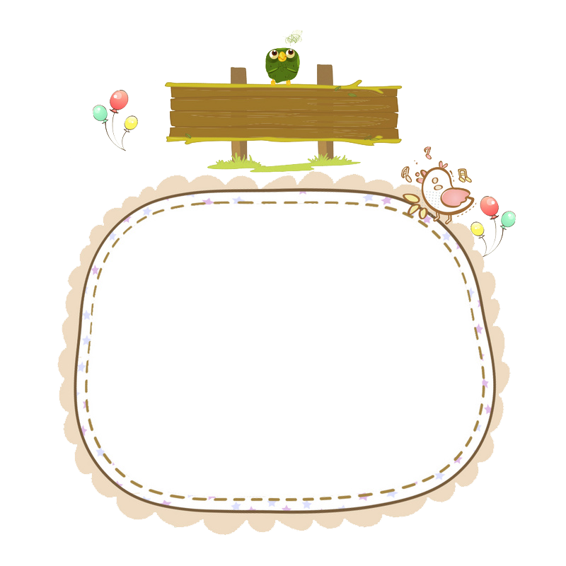
.Đọc lại đoạn văn em viết, phát hiện lỗi và sửa lỗi (dùng từ, đặt câu, sắp xếp ý,...).

Slide 13
1. Tiếp tục hoàn thành đoạn văn
2. Chia sẻ với các bạn những điều mà em đã đọc.

Slide 14
